Slide 1
Справка по итогам 2 четверти 2014-2015 учебного года

Slide 2
Цель: проанализировать результаты деятельности начальной школы за 2 четверть и дать сравнительный анализ качества обучения с 1 четвертью. Выявить основные проблемы, наметить пути их решения.
Объекты анализа:
Контингент учащихся, движение.
Успеваемость, качество знаний.
Пропуски уроков.
Результаты контрольно-инспекционной деятельности

Slide 3
I. Контингент учащихся, движение
четверть | Число учащихся на начало четверти | Прибыло | Выбыло | Число учащихся на конец четверти
1 четверть | 225 | 2 | 4 | 223
2 четверть | 223 | 3 | 2 | 224
.
По сравнению с 1 четвертью контингент увеличился на 1 человек – 1%.
Причины выбытия за 2 четверть:
- смена места жительства – 2 человека.
Выбытие подтверждено заявлениями родителей, справками, зафиксировано в книге приказов.

Slide 5
II. Успеваемость, качество знаний.
На «отлично» во 2 четверти в школе закончили 17 учащихся (10,4%) от контингента аттестованных в начальной школе.
На «4» и «5» в начальной школе обучаются 84 человека (51,2%).
Большое количество учащихся с одной «3» во 2а классе - 6 человек (учитель Зырянова Н.В.). Резерв повышения качества составляет 19 человек –11,6%.
Качество знаний по начальной школе составляет 61,5 %.
Сравнительный анализ качества знаний
Качество знаний обучающихся во второй четверти повысилось на 5,5% по сравнению с первой четвертью.
Ступени обучения | На «5» | С одной «4» | Всего на «4»и «5» | Кач-во % | С одной «3» | % с одной «3»
1 ступень (1-4 классы) | 17 | 6 | 78 | 61,5 % | 19 | 11,6%
Ступени обучения | 1 четверть 2014 - 2015 | 2 четверть 2014 - 2015 | Динамика
2-4 классы | 56% | 61,5% | повышение

Slide 6
Сравнительный анализ качества знаний I ступени обучения
Высокое качество знаний наблюдается в 4б классе -72% (учитель Семенова С.Н.), 4а – 71% (учитель Симарзина И.В.) и 3а-69 % (учитель Талипова С.В.). Низкое качество знаний во 3б классе -40% (учитель Тукшумская В.Н.). Качество знаний находится в диапозоне от 40% до 72%. Резерв повышения качества составляет 19 человек –11,6%.
Класс | 2а |  | 2б |  | 3а |  | 3б |  | 4а |  | 4б
Ф.И.О. учителя | Зырянова Н.В. |  | Шарова К.О. |  | Талипова С.В. |  | Тукшумская В.Н. |  | Симарзина И.В. |  | Семёнова С.Н.
четверть | 1ч | 2ч | 1ч | 2ч | 1ч | 2ч | 1ч | 2ч | 1ч | 2ч | 1ч | 2ч
В классе | 28 | 30 | 29 | 29 | 23 | 23 | 24 | 25 | 28 | 28 | 29 | 29
На «5» | 4 | 4 | 2 | 8 | 4 | 4 | 0 | 0 | 1 | 1 | 1 | 0
С одной «4» | 1 | 1 | 1 | 1 | 0 | 0 | 1 | 1 | 0 | 2 | 2 | 1
На «4» и «5» | 12 | 15 | 8 | 5 | 11 | 12 | 10 | 9 | 19 | 17 | 14 | 20
С одной «3» | 8 | 6 | 4 | 5 | 1 | 2 | 3 | 3 | 1 | 2 | 1 | 1
Качество знаний | 61% | 67% | 38% | 48% | 65% | 69% | 42% | 40% | 71% | 71% | 59% | 72%

Slide 7
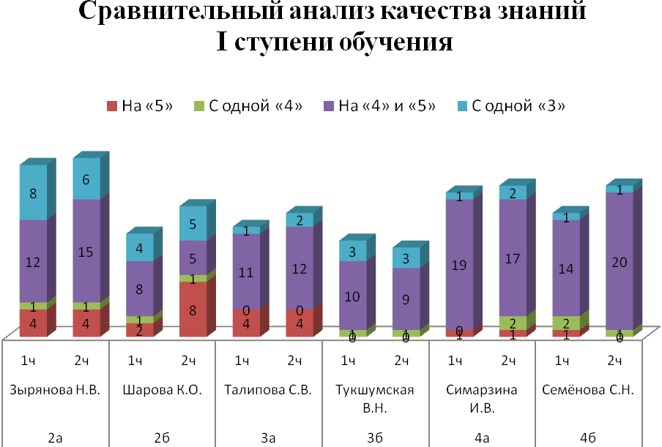

Slide 8
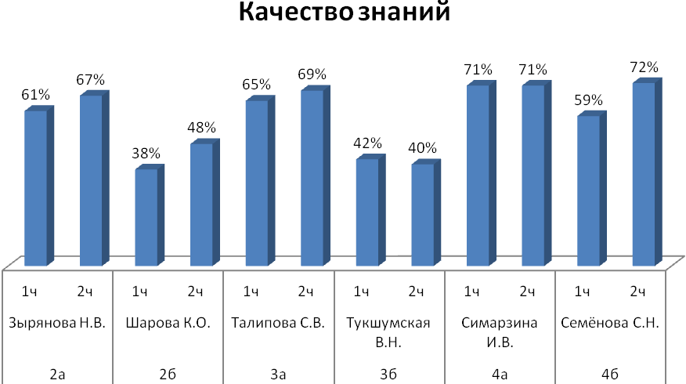

Slide 9
Качество обучения по параллелям.
В параллели вторых классов качество обучения составляет 58%, в третьей параллели – 54%, в выпускных классах – 72%.
Параллель | Всего уч-ся |  | На «5» |  |  |  | На «4» и «5» |  |  |  | С одной «3» |  |  |  | Качество, %
 |  |  | Количество | % | Количество | % | Количество | % | Количество | % | Количество | % | Количество | %
 | 1ч | 2ч | 1ч |  | 2ч |  | 1ч |  | 2ч |  | 1ч |  | 2ч |  | 1ч | 2ч
2 –е классы | 57 | 59 | 6 | 10 | 12 | 20 | 21 | 36 | 22 | 37 | 12 | 21 | 11 | 19 | 46 | 58
3 –е классы | 47 | 48 | 4 | 8,5 | 4 | 8,3 | 21 | 45 | 22 | 46 | 4 | 8,5 | 5 | 10,4 | 53 | 54
4 –е классы | 57 | 57 | 2 | 3,5 | 1 | 1,8 | 33 | 58 | 40 | 70 | 2 | 3,5 | 3 | 5,3 | 61 | 72
ИТОГО: | 161 | 164 | 12 | 7 | 17 | 10,4 | 75 | 46,5 | 84 | 51 | 18 | 11 | 19 | 12 | 56 | 61,5

Slide 10
Качество обучения во 2 – 4 классах по предметам
в 2 четверти 2014 – 2015 учебный год.
Анализируя качество знаний по предметам можно сказать, что по сравнению с первой четвертью показатели по всем предметам повысились за исключением окружающего мира (показатель понизился на 4 %). Сравнительные таблицы и диаграммы уровня качества обучения по русскому языку, математике, литературному чтению, окружающему миру прилагаются.
Класс |  | Учитель | Русский язык % |  | Литературное чтение % |  | Математика % |  | Окружающий мир %
 |  |  | 1ч | 2ч | 1ч | 2ч | 1ч | 2ч | 1ч | 2ч
2 а |  | Зырянова Н.В. | 76 | 80 | 92 | 90 | 84 | 80 | 88 | 88
2 б |  | Шарова К.О. | 68 | 78 | 84 | 86 | 74 | 80 | 84 | 86
Итого: параллель 2 – х классов |  |  | 72 | 79 | 88 | 88 | 79 | 80 | 86 | 87
3 а | Талипова С.В. |  | 76 | 76 | 84 | 84 | 80 | 80 | 86 | 82
3б | Тукшумская В.Н. |  | 72 | 70 | 84 | 84 | 72 | 72 | 74 | 76
Итого: параллель 3 – х классов |  |  | 74 | 73 | 84 | 84 | 76 | 76 | 80 | 79
4 а | Симарзина И.В. |  | 76 | 76 | 80 | 84 | 76 | 76 | 82 | 78
4б | Семёнова С.Н. |  | 78 | 76 | 84 | 84 | 76 | 78 | 86 | 86
Итого: параллель 4 – х классов |  |  | 77 | 76 | 82 | 84 | 76 | 77 | 84 | 82
Итого: 2 – 4 классы |  |  | 74 | 76 | 84 | 85 | 77 | 78 | 87 | 83

Slide 11
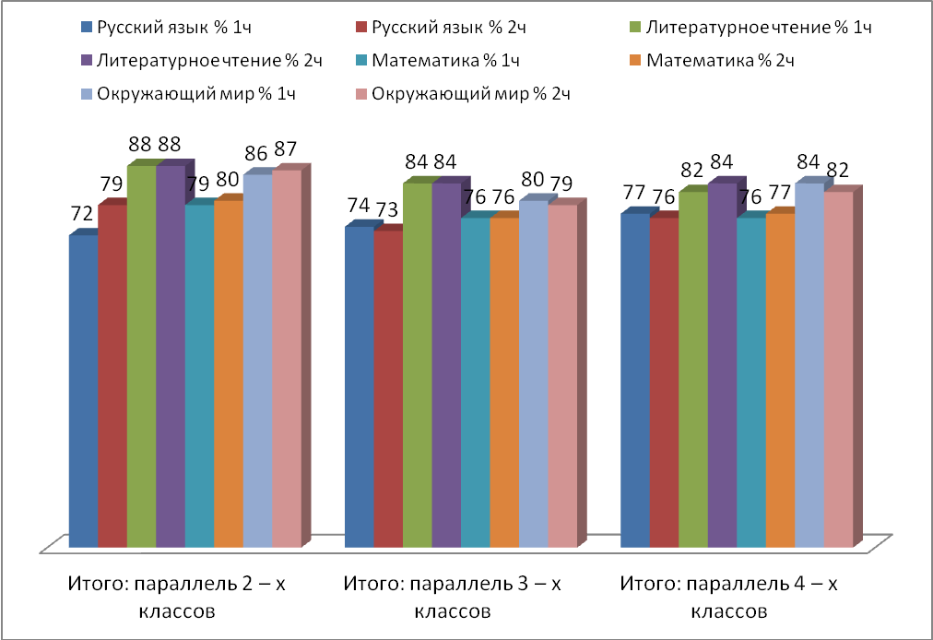
.

Slide 12
III Пропуски уроков за 2 четверть.
За 2 четверть пропущено 1803 часа, что на 413 часов меньше, чем в первой четверти. Все по болезни.
В соответствии с планом ВШК были проведены проверки классных журналов, журналов ГПД, дневников и рабочих тетрадей обучающихся. Проведены тематические срезы знаний по математике, русскому языку во 2-4 классах, диагностические работы за полугодие в первых классах и контрольные полугодовые работы во 2-4 классах и проверка техники чтения во 2- 3 классах.
Класс | 1а | 1б | 1в | 2а | 2б | 3а | 3б | 4а | 4б | Итого
Кол-во пропусков 1 четверть | 115 | 254 | 160 | 447 | 285 | 244 | 239 | 136 | 336 | 2216
Кол-во пропусков 2 четверть | 199 | 68 | 194 | 247 | 183 | 448 | 230 | 104 | 130 | 1803

Slide 13
Участие в районных мероприятиях
Районный конкурс чтецов «День белых журавлей» (Гимназия №99):
Трофимов А. ученик 3а класса -3место
Бочкарев И. ученик 4А класса – номинация «Самое оригинальное выступление»
Карелина А. ученица 2Б класса – участие
Телекоммуникационный литературный конкурс для обучающихся 3-их классов по произведениям В.Драгунского «Друг детства» (3а, 3б) (гимназия №144)

Slide 14
Были проведены мероприятия в целях предупреждения неуспеваемости обучающихся:
Профилактические беседы классных руководителей, администрации с родителями;
Ежедневный контроль посещаемости уроков;
Мероприятия по сплочению классного коллектива

Slide 15
Выводы и рекомендации по результатам работы начальной школы во II четверти 2014-2015 учебного года
В целях повышения качества обучения:
1. Заместителю директора по УВР использовать разнообразные формы работы с педагогами-предметниками, классными руководителями, включая семинары по вопросам повышения мотивации обучающихся к предмету, психолого-возрастным особенностям восприятия учебного материала и другие.
2. Классным руководителям использовать в работе различные формы коммуникации.
3. Использовать формы пропаганды научных знаний: интеллектуальные марафоны, предметные недели, олимпиады.
4.Классным руководителям по окончании каждой четверти проводить предварительный анализ успеваемости учащихся, прилагать в журналы списки учащихся, претендующих на оценки «4» и «5» по итогам текущей четверти для предотвращения снижения качества обучения и наличия учащихся, имеющих по итогам четверти одну «4» или «3».

Slide 16
Спасибо за внимание.

